Slide 1
FlipMemo Olimplusplus

Slide 2
Sadržaj
Opis zadatka
Pregled zahtjeva
Korišteni alati i tehnologije
Arhitektura
Organizacija rada
Iskustva

Slide 3
Članovi tima
Duje Štolfa – voditelj grupe, development, dokumentiranje
Nikša Brala - development, dokumentiranje
Nina Bulić - development, dokumentiranje
Gabrijel Čobanov - development, dokumentiranje
Karlo Kuzle - development, dokumentiranje
Frane Kuzmanić - development, dokumentiranje
Ivo Žilić - development, dokumentiranje

Slide 4
Opis zadatka
Osnovna ideja
Razviti aplikaciju za učenje stranog jezika na osnovu ponavljanja s odmakom
Učenje novih riječi putem niza pitanja
Sadržajem aplikacije se upravlja preko administratorskog sučelja
Cilj
Poticanje učenja stranih jezika na učinkovit način
Svrha
Omogućiti korisnicima sustav za učenje stranih jezika

Slide 5
Slični programski proizvodi
Anki
Učenje na osnovu ponavljanja s odmakom
Mogućnost stvaranja vlastitih kartica s pitanjima/odgovorima
Prilagodljivi intervali ponavljanja
Duolingo
Učenje na osnovu ponavljanja s odmakom
Interaktivno učenje jezika
Quizlet
Učenje na osnovu ponavljanja s odmakom
Kreiranje vlastitih kartica za učenje

Slide 6
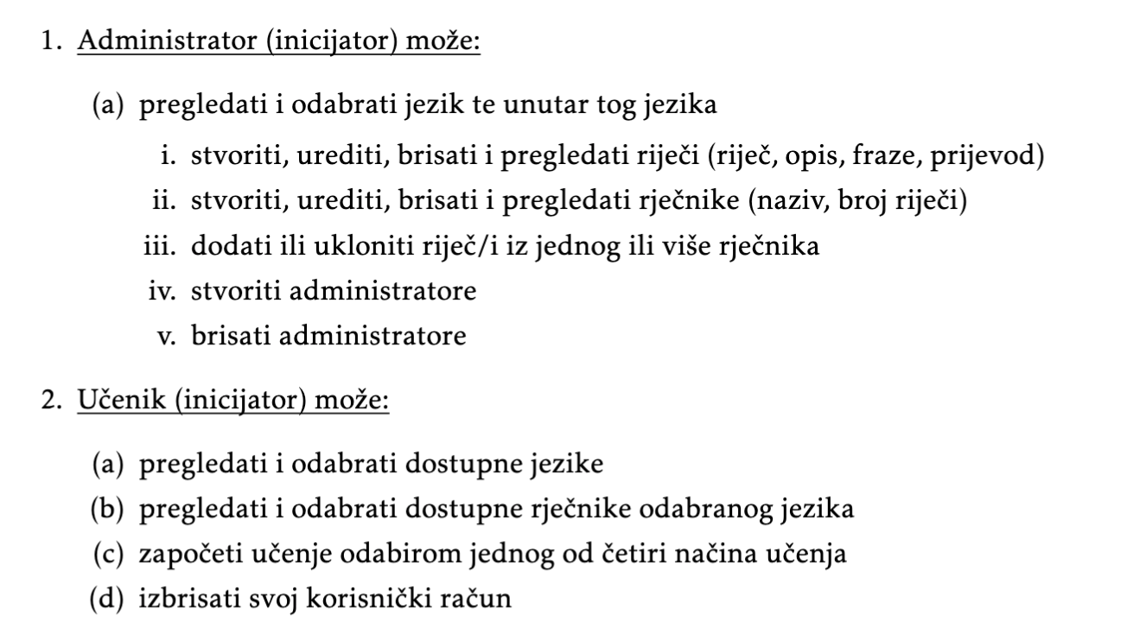
Pregled zahtjeva
Glavni aktori i funkcionalni zahtjevi

Slide 7
Pregled zahtjeva
Nefunkcionalni
Kriptiranje – aplikacija osigurava sigurnost korisnikovih podataka
Zahtjevi domene primjene
Edukacijska domena – intuitivno sučelje za učenje, naglasak na učinkovitost učenja
Višejezičnost
Kontrola pristupa – omogućavanje administratorima da upravljaju npr. rječnicima i riječima

Slide 8
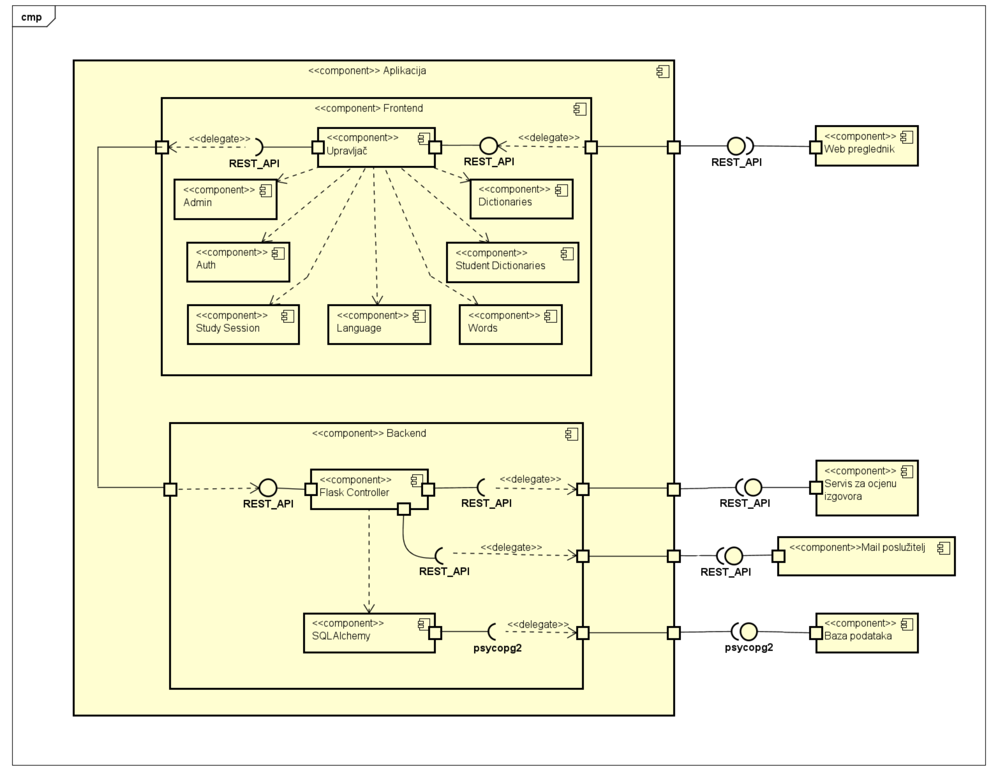
Arhitektura sustava

Slide 9
Ispitivanje sustava
Ispitivanje komponenti – pytest modul
Ispitivanje sustava - Selenium Webdriver

Slide 10
Korišteni alati i tehnologije
Korišteni programski jezici i tehnologije
Komunikacija: WhatsApp
Izrada UML-ova: Astah Professional
Sustav za upravljanje izvornim kodom: Git
Backend: Flask, Python
Frontend: React, TypeScript

Slide 11
FlipMemo - Olimplusplus
niksa.brala@fer.hr
nina.bulic@fer.hr
gabrijel.cobanov@fer.hr
karlo.kuzle@fer.hr
frane.kuzmanic@fer.hr
duje.stolfa@fer.hr
ivo.zilic@fer.hr

